Slide 1
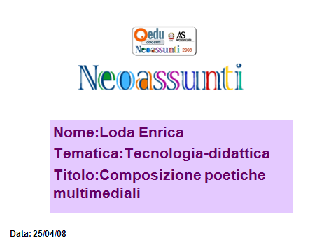

Slide 2
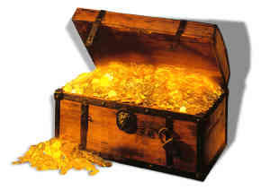

LO SCRIGNO
MAGICO

Slide 3
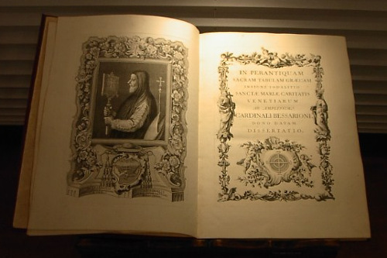
Per molti
Forse
per troppi

Slide 4
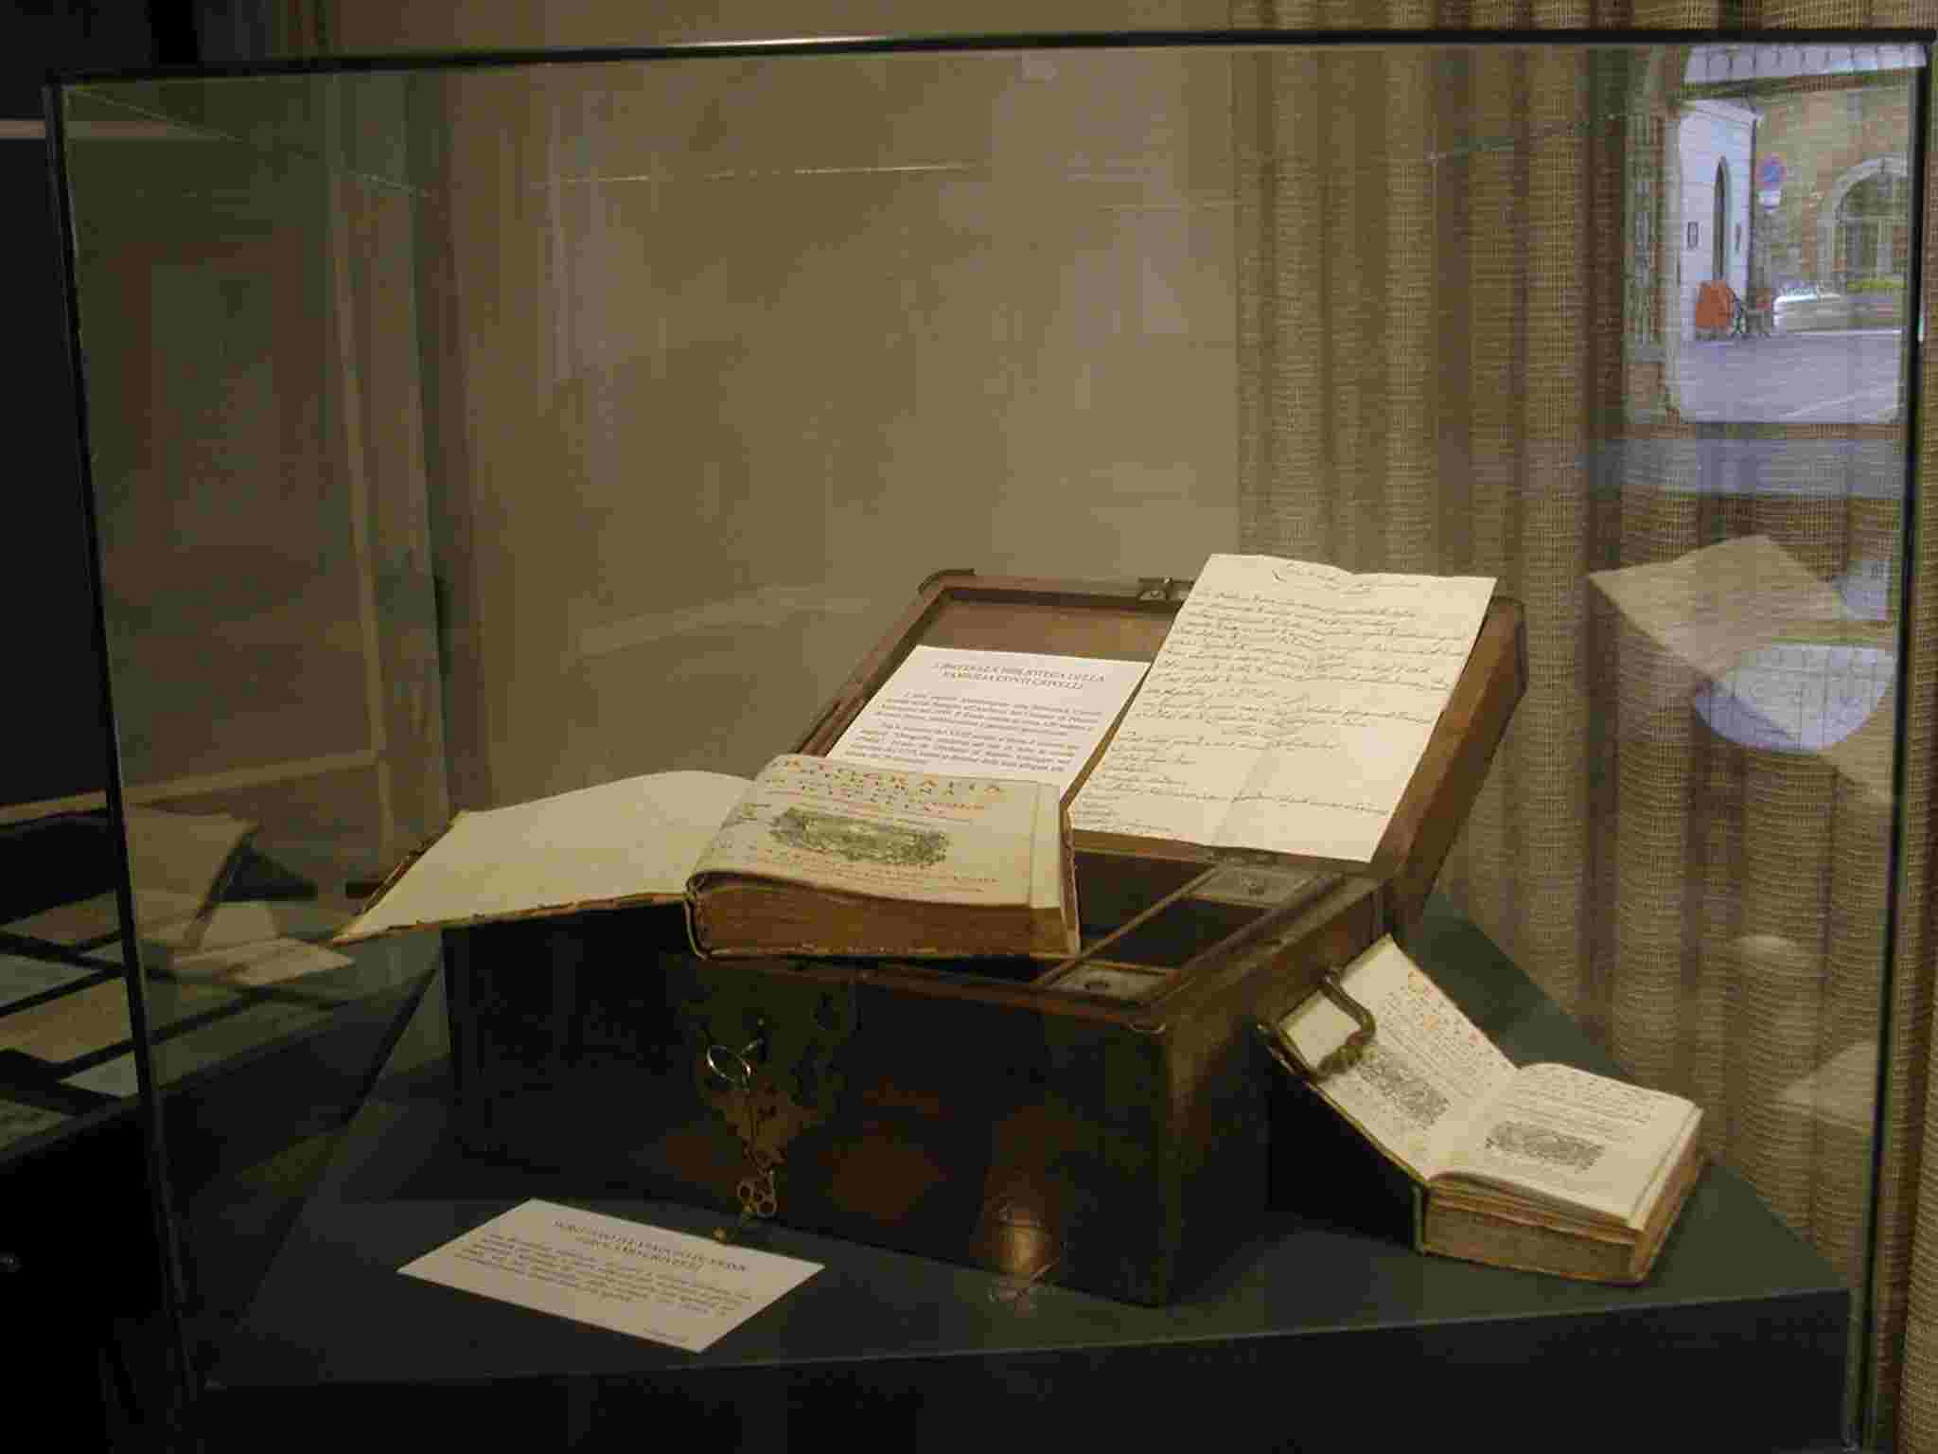
Il vocabolario
è soltanto un grande
letto a castello
In cui le parole
Un sonno
infinito
Dormono
pigramente

Slide 5
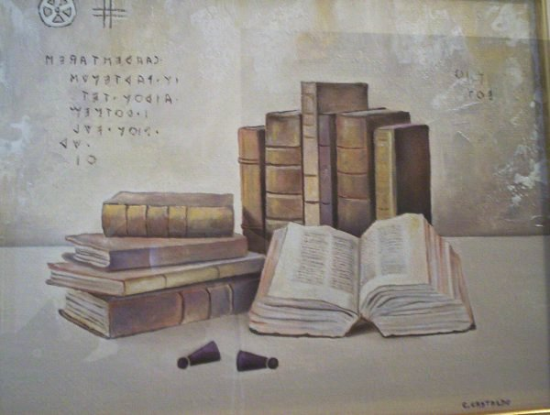
Per altri invece è uno scrigno magico
In cui rovistare
con dita leggere
In cui le parole brillano
Come vivide gemme
In una ricchezza che non ha mai fine.

